Slide 1

Муниципальное казенное дошкольное образовательное учреждение детский сад № 9
Занятие для детей 4-5 лет
«ВОЛШЕБНОЕ ПРЕВРАЩЕНИЕ КЛЯКСЫ»
Составила: педагог-психолог
Маринченко Н.И
г.Узловая
2018г

Slide 2
Цель: активизировать творческий потенциал дошкольников
Задачи:
развивать эмоциональную сферу ребенка и его личностные качества;
обогащать словарь дошкольников;
умение фантазировать;

Slide 3

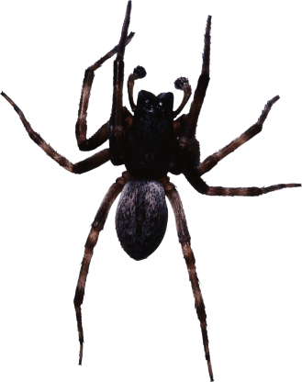

Slide 4


Slide 5



Slide 6



Slide 7



Slide 8

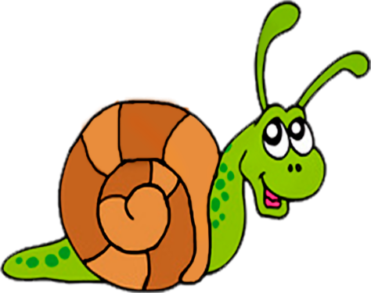

Slide 9

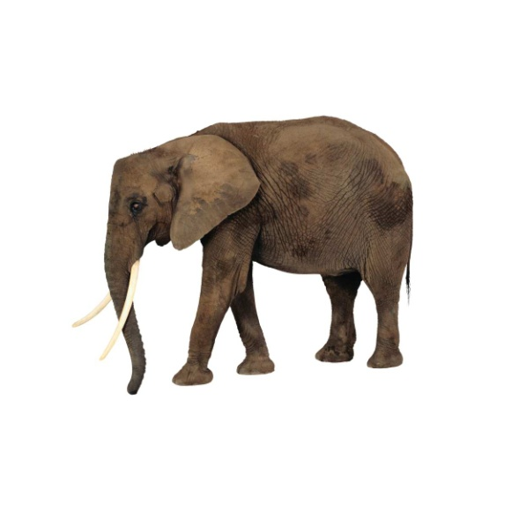

Slide 10


Slide 11



